Slide 1


Maturitní okruhy Programování
15.
Kolekce
Vytvořil Jan Till, Střední průmyslová škola, Mladá Boleslav, Havlíčkova 456

Slide 2
Organizace ústní maturitní zkoušky
🎰
Losování čísla
25 témat
🤔
Příprava
15 minut
😼
Ústní zkouška
15 minut
Vytvořil Jan Till, Střední průmyslová škola, Mladá Boleslav, Havlíčkova 456

Slide 3
Hodnocení ústní maturitní zkoušky
🎰
Losování čísla
25 témat
7️⃣
Jedno téma
Praktická (max 5b)
a teoretická (max 5b)
část
✅
Bodová tabulka
8,5 a více – 1
6,5 a více – 2
5,0 a více – 3
3,5 a více – 4
Méně než 3,5 – 5
Vytvořil Jan Till, Střední průmyslová škola, Mladá Boleslav, Havlíčkova 456

Slide 4
Otázky k tomuto tématu
Praktická část – max 5 bodů
Teoretická část – max 5 bodů
Definice kolekce (max 1b)
Obecné a neobecné kolekce (max 1b)
ArrayList, LinkedList, HashMap, HashSet, Queue, Stack (max 3b)
Vytvořil Jan Till, Střední průmyslová škola, Mladá Boleslav, Havlíčkova 456

Slide 5
Definice kolekce
Kolekce je další způsob pomocí kterého můžeme ukládat vícero hodnot do jedné proměnné.
Od normálního pole jsou dynamické a mají velký počet metod, který dokáží s danou kolekcí různě pracovat
Vytvořil Jan Till, Střední průmyslová škola, Mladá Boleslav, Havlíčkova 456

Slide 6
Kolekce ne-obecné
Nenastavuje se datový typ
Pro získání nějakého data z kolekce musíme danou věc přetypovat
ArrayList arrayList = new ArrayList();
arrayList.add("Petr");
String s = (String) arrayList.get(0);
System.out.println(s);
Vytvořil Jan Till, Střední průmyslová škola, Mladá Boleslav, Havlíčkova 456

Slide 7
Kolekce obecné
V obecných kolekcích datový typ nastavujeme v závorkách < >
ArrayList<String> arrayList = new ArrayList<>();
arrayList.add("Petr");
String s = arrayList.get(0);
System.out.println(s);
Vytvořil Jan Till, Střední průmyslová škola, Mladá Boleslav, Havlíčkova 456

Slide 8
ArrayList
ArrayList využívá dynamické pole pro ukládání prvků
Metody ArrayListu:
add - přidá prvek do kolekce
clear - odstraní všechny prvky z kolekce
get - vrátí prvek z kolekce
isEmpty - vrací jestli je kolekce prázdná (true) nebo není prázdná (false)
remove - odstraní prvek z kolekce
size - vrátí počet prvků v kolekci
contains - vrátí jestli kolekce obsahuje daný objekt - true nebo false
...
Vytvořil Jan Till, Střední průmyslová škola, Mladá Boleslav, Havlíčkova 456

Slide 9
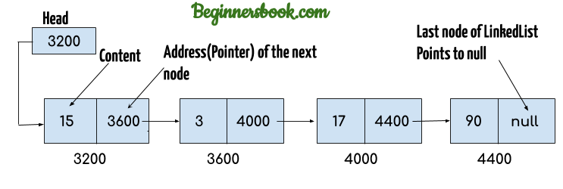
LinkedList
LinkedList využívá pro ukládání prvků pointery (ukazatele) - každý prvek má pointer na další prvek
Vytvořil Jan Till, Střední průmyslová škola, Mladá Boleslav, Havlíčkova 456

Slide 10
LinkedList - metody
add - přidá prvek do kolekce
addFirst - přidá prvek na první pozici kolekce
addLast - přidá prvek na poslední pozici kolekce
remove - odebere prvek
removeFirst - odebere prvek na první pozici
removeLast - odebere prvek na poslední pozici
clear - odebere všechny prvky z kolekce
contains - vrátí jestli kolekce obsahuje daný objekt - true nebo false
get - vrátí prvek z kolekce
getFirst - vrátí prvek z kolekce na první pozici
getLast - vrátí prvek z kolekce na poslední pozici
indexOf - vratí index zadaného prvku
set - aktualizuje prvek na dané pozici
size - vratí počet prvků v kolekci
...
Vytvořil Jan Till, Střední průmyslová škola, Mladá Boleslav, Havlíčkova 456

Slide 11
HashMap
HashMap je kolekce, která prvky ukládá ve stylu klíč/hodnota
Metody HashMapy:
put - přidá prvky do kolekce
get - vrátí hodnotu podle klíče
remove - odstraní prvek podle klíče
clear - odstraní všechny prvky
size - vratí počet prvků
keySet - vratí klíče
values - vrátí hodnoty
Vytvořil Jan Till, Střední průmyslová škola, Mladá Boleslav, Havlíčkova 456

Slide 12
HashSet
HashSet je kolekce, která ukladá prvky pomocí hashing
Může obsahovat jenom unikátní prvky
Metody kolekce HashSet:
add - přidá prvek do kolekce
clear - odstraní všechny prvky z kolekce
contains - vrátí jestli kolekce obsahuje daný objekt - true nebo false
isEmpty - vrací jestli je kolekce prázdná (true) nebo není prázdná (false)
remove - odebere prvek
size - vratí počet prvků
Vytvořil Jan Till, Střední průmyslová škola, Mladá Boleslav, Havlíčkova 456

Slide 13
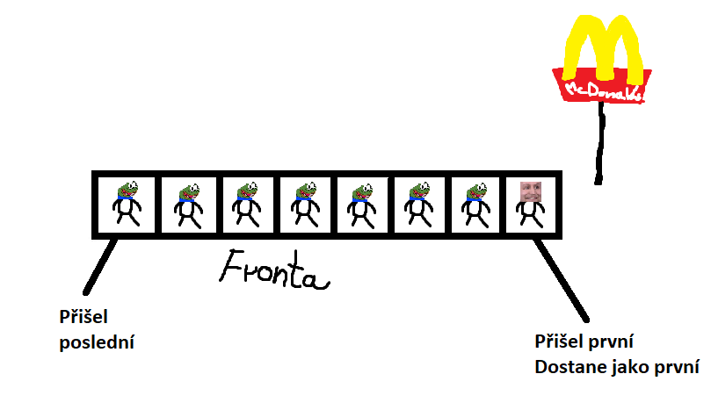
Queue (Fronta) / FIFO (First-in First-Out)
Queue je dynamická skupina/množina, která nám zajistí, že prvek, který se do ní vložil jako první bude také vybraný jako první.
Vytvořil Jan Till, Střední průmyslová škola, Mladá Boleslav, Havlíčkova 456

Slide 14
Queue (Fronta) / FIFO (First-in First-Out) - metody
add – přidá do fronty
poll – vezme první element z fronty – vrací null když je fronta prázdná
remove - vezme první element z fronty – vrací chybu když je fronta prázdná
peek – vrátí první prvek z fronty bez toho aby ho odstranil – vrací null když je fronta prázdná
element – vrátí první prvek z fronty bez toho aby ho odstranil – vrací chybu když je fronta prázdná
clear – smaže všechny prvky z fronty
size – vrací počet elementů ve frontě
contains – zkontroluje jestli fronta obsahuje daný prvek
Vytvořil Jan Till, Střední průmyslová škola, Mladá Boleslav, Havlíčkova 456

Slide 15
Queue (Fronta) / FIFO (First-In First-Out)
Queue<String> queue = new LinkedList<>();
queue.add("Jan");
queue.add("Petr");
queue.add("Pepa");
System.out.println(queue);
System.out.println(queue.poll());
System.out.println(queue.element());
System.out.println(queue.size());
System.out.println(queue.contains("Jan"));
queue.clear();
System.out.println(queue);
Vytvořil Jan Till, Střední průmyslová škola, Mladá Boleslav, Havlíčkova 456

Slide 16
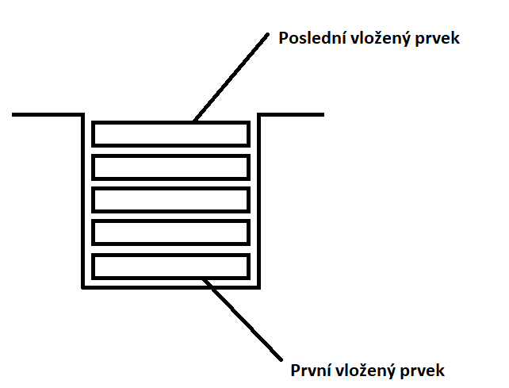

Stack (Zásobník) / LIFO (Last-In First-Out)
Stack je dynamická skupina/množina, která nám zajistí, že prvek, který se do ní vložil jako poslední bude vybrán jako první
Vytvořil Jan Till, Střední průmyslová škola, Mladá Boleslav, Havlíčkova 456

Slide 17
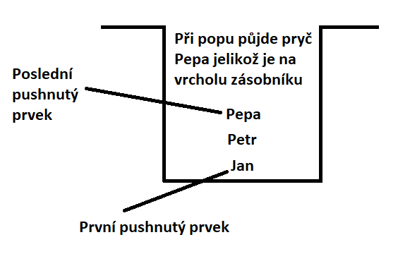
Stack (Zásobník) / LIFO (Last-In First-Out)
Mezi hlavní metody Stacku patří push – vloží prvek, peek – vrátí prvek co je na vrcholu, pop – vrátí prvek co je na vrcholu a odstraní ho
Stack<String> stack = new Stack();
System.out.println(stack);
stack.push("Jan");
stack.push("Petr");
stack.push("Pepa");
System.out.println(stack);
stack.pop();
System.out.println(stack);
Vytvořil Jan Till, Střední průmyslová škola, Mladá Boleslav, Havlíčkova 456

